Slide 1


Slide 2

Chào mừng các thầy cô giáo tới dự tiết học toán của lớp 4C
Giáo viên: Nguyễn Thị Hiệp
Trường: Tiểu học Kiến Thiết

Slide 4
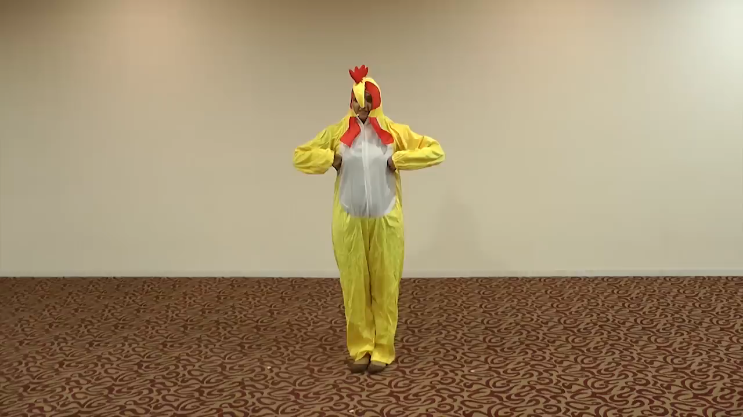

Slide 6


Câu 1: Đâu là đặc điểm của hình bình hành?
Rung chuông vàng
A. Hình bình hành có 4 cạnh bằng nhau.
B. Hình bình hành có 4 góc vuông.
C. Hình bình hành có 2 cặp cạnh đối diện song song và bằng nhau.
D. Hình bình hành có 4 cạnh bằng nhau và 4 góc vuông.
Notes:
D

Slide 7
Câu 2: Hình thoi là hình có đặc điểm nào? Chọn đáp án đúng nhất
Rung chuông vàng
A. Một cặp cạnh đối diện song song và bằng nhau
B. Hai cặp cạnh đối diện song song và bốn cạnh bằng nhau.
C. Hai cặp cạnh đối diện song song với nhau.
D. Hai cặp cạnh đối diện bằng nhau.
Notes:
D

Slide 8
BÀI 31: HÌNH BÌNH HÀNH, HÌNH THOI
( Tiết 3)

Slide 10

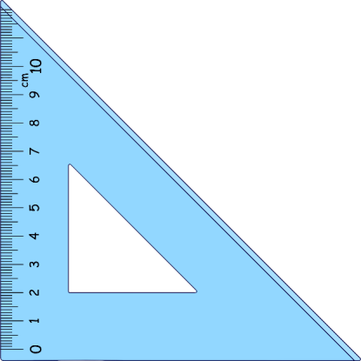
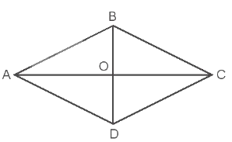
Bài 1: Cho hình thoi ABCD. Hai đường chéo AC và BD của hình thoi cắt nhau tại điểm O.
Dùng ê ke để kiểm tra xem hai đường chéo có vuông góc với nhau hay không.
Hai đường chéo AC và BD vuông góc với nhau.

Slide 11

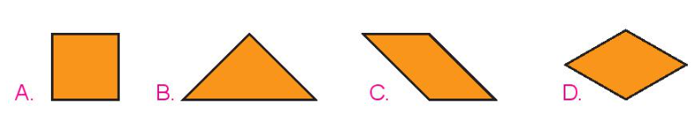
Bài 2. Chọn câu trả lời đúng.
a) Cho 2 miếng ghép giống nhau như hình bên:
Với 2 miếng ghép đó, không thể ghép được hình nào dưới đây?

Slide 12

Hình A
Hình B
Hình C
Không thể ghép hình phương án D

Slide 13


2. Chọn câu trả lời đúng.
b) Cho 4 miếng ghép giống nhau như hình bên:
Với 4 miếng ghép đó, hãy ghép thành mỗi hình dưới đây.

Slide 14


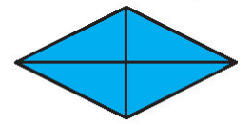
Hình B
Hình C
Hình A

Slide 15
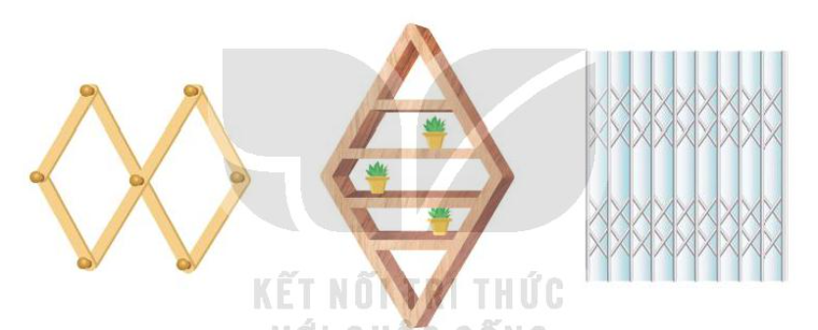
Bài 3. Dưới đây là một số hình ảnh thực tế có dạng hình thoi. Em hãy tìm thêm một số hình ảnh thực tế có dạng hình thoi nhé!

Slide 16
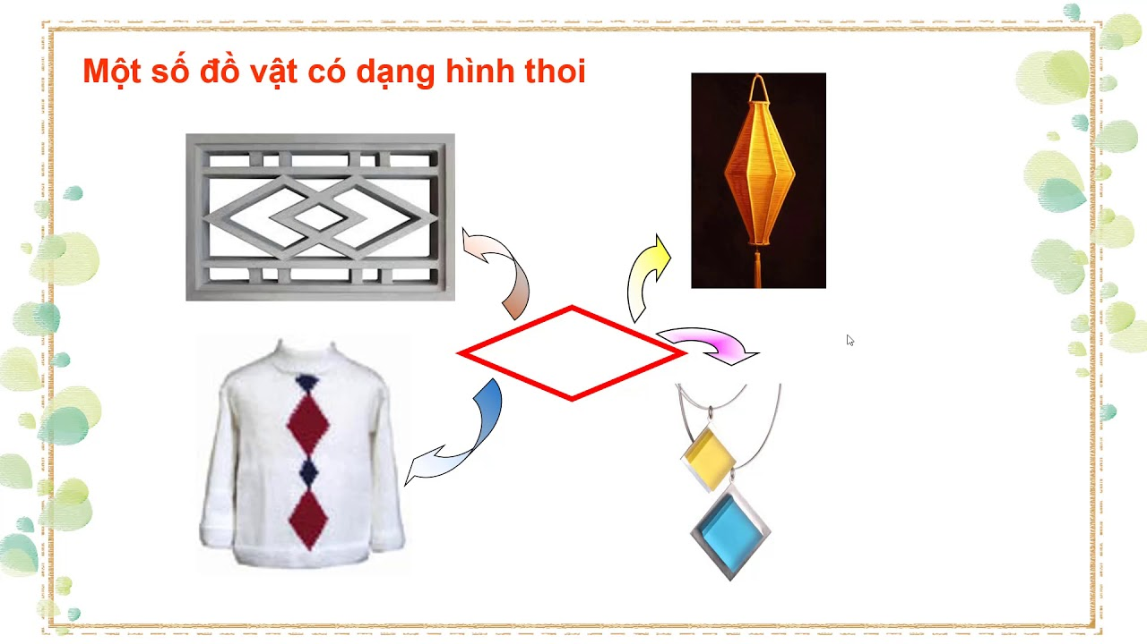

Slide 17
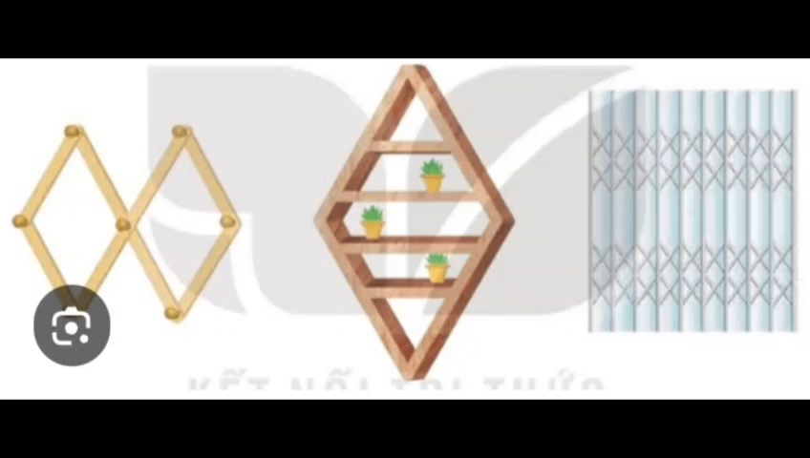

Slide 18
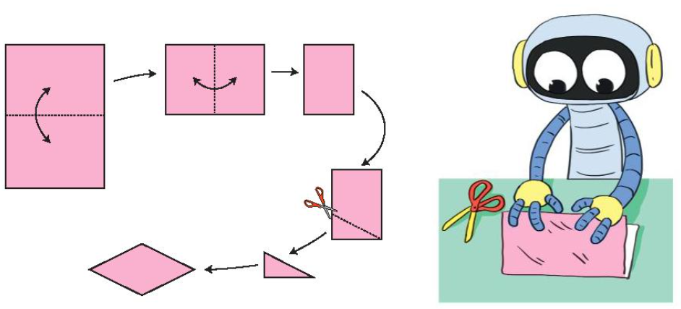
Bài 4. Thực hành gấp giấy và cắt tạo hình thoi.
Em hãy gấp giấy theo các đường nét đứt như hình dưới đây rồi cắt được một hình thoi nhé!

